Slide 1
第三章 自由基聚合
Free Radical Polymerization
朱健
2024.10.16

Slide 2
自由基聚合
连锁聚合
基元反应：引发、增长、终止
多数烯类单体可以进行聚合
  电子效应
  位阻效应
    单取代烯类单体可聚合
    对称双取代单体难聚合
    不对称双取代单体可聚合
聚合热力学、聚合-解聚平衡
ΔG = ΔH -TΔS < 0

Slide 3
乙烯基单体对聚合机理的选择
依据单烯CH2=CHX中取代基X电负性次
序和聚合倾向的关系排列如下：
阳离子聚合
取代基X : NO2 CN COOCH3 CH=CH2 C6H5 CH3 OR
自由基聚合
阴离子聚合
？？
Radical
21

Slide 4
3.4.2 自由基聚合机理
链引发、链增长、链终止、链转移等基元反应
(1) 链引发（Chain Initiation)
(2) 链增长（Chain Propagation）：
特点：
吸热反应（Endothermal Reaction）；
活化能（Activation Energy）高，105~150kJ/mol；
反应速率小，分解速率常数仅 10⁻⁴~10⁻⁶ s⁻¹。
特点：
强放热，一般烯类聚合物热为：55~95 kJ/mol；
活化能低，约20~34 kJ/mol；
增长极快，随机终止。
(3) 链终止（Chain Termination）：
链终止的特点：
活化能很低，仅8~21kJ/mol，甚至为零；
终止速率常数极高；
但双基终止易受扩散控制
36

Slide 5
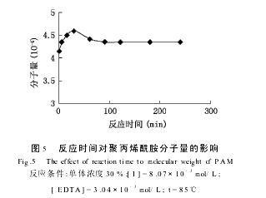
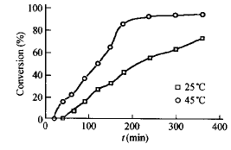
3.4.3 自由基聚合特征
(Characteristic of free radical polymerization)
自由基聚合微观历程可分为链引发、链增长、链终止等基元反应，显示出慢引发、快增长、速终止的动力学特征，所以链引发是控制速率的关键步骤。
少量阻聚剂（0.01～0.1%）足以使自由基聚合终止。
单体逐步消耗，聚合时间延长，主要提高转化率，对分子量影响较小。
反应速率快，聚合度或分子量不随聚合时间变化。
48

Slide 6
3. 5 引发
Initiation
引发剂：分子结构上具有弱键、易均裂产生自由基进而引发单体聚合的物质。
Classification of initiator
偶氮化合物（Azo Compound）
过氧化合物（Peroxide）
氧化—还原体系（Redox System）

Slide 7
3. 5 引发
Initiation
1. 偶氮类引发剂（Azo Initiator）
偶氮二异丁腈AIBN（2,2’-Azo-bis-isobutyronitrile）
R、R`为烷基，结
构可对称或不对称
特点：
异丁腈自由基
呈一级反应，只产生一种自由基；
分解速率慢，kd=10-5～-6（50～60℃），活性低；
较稳定，可以安全贮存；
有毒。
偶氮二异庚腈，ABVN
活性高

Slide 8
3. 5 引发
Initiation
2. 过氧类引发剂（Peroxide Initiator）
最简单的过氧化物：过氧化氢 hydrogen peroxide 。活化能较高，220 kJ/mol，一般不单独用作引发剂。
HO-OH
2HO·
过氧化氢分子中一个氢原子被有机基团取代，称为“氢过氧化物”，两个氢原子被取代，称为“有机过氧化物”(Organic Peroxides)。均可用作自由基引发剂。
C O O C
O
O
2
C O
O
2
+ 2CO2
过氧化类引发剂的典型代表：
过氧化二苯甲酰（Dibenzoyl peroxide, BPO）
分解温度：60～80℃，解离能124kJ/mol。
BPO的分解分两步，第一步分解成苯甲酰自由基，第二步分解成苯基自由基，并放出CO2。

Slide 9
Other frequently used industrial initiators have the following constitutional formulas:
新近发展的高活性引发剂有过氧化二碳酸酯类。
Cumyl hydroperoxide
氢过氧化异丙苯
Dicumyl peroxide
过氧化二异丙苯
Hyroperoxides such as t-butyl and cumyl hydroperoxides:
bis(4-t-butylcyclohexyl) peroxidicarbonate (BCP)
双（4-叔丁基环己基）过氧化二碳酸酯

Slide 10
偶氮类引发剂和有机过氧化类引发剂均属于油溶性引发剂(Oil-soluble Initiators).
用于
本体聚合 Bulk Polymerization
悬浮聚合 Suspension Polymerization
溶液聚合 Solution Polymerization

Slide 11
无机过氧化物引发剂 (Inorganic Peroxides)
最常用：水溶性过硫酸盐（Persulfate）
典型代表：过硫酸钾（Potassium persulfate,KSP）和过硫酸铵（Ammoninium persulfate, ASP）
O
O
O
O
KO
S
O O
S
OK
2 KO
S
O
2 O S
O + 2K
O
O
O
O
过硫酸盐可单独使用，但更普遍的是与适当的还原剂构成氧化还原体系，可在室温或更低的温度下引发聚合。
过硫酸钾和过硫酸铵的性质相近，可互换使用。

Slide 12
c) 氧化-还原体系引发剂（Redox Initiator）
将有机或无机过氧化物与还原剂复合，可组
成氧化—还原引发体系。
优点：活化能低（40～60kJ/mol），引发温度
低（0～50℃），聚合速率大。
55

Slide 13
水溶性氧化—还原体系
氧化剂（Oxidant）：过氧化氢、过硫酸盐、
氢过氧化物等。
还原剂（Reductant）：无机还原剂和有机还原剂
（醇、胺、草酸、葡萄糖等）。
主要有过氧化氢体系和过硫酸盐体系，这种引发
体系用于水溶液聚合和乳液聚合
56

Slide 14
油溶性氧化—还原体系
氧化剂：氢过氧化物、过氧化二烷基、过氧化二酰基等。
还原剂：叔胺、环烷酸盐、硫醇、有机金属化合物（如三
乙基铝、三乙基硼）等。
常用的油溶性引发体系：有机过氧化物和叔胺体
系，如：过氧化二苯甲酰和N,N’—二甲基苯胺。这
种体系主要用于溶液聚合和本体聚合。

Slide 15
Initiation reaction (decomposition) is the key reaction in free radical polymerization（慢引发、快增长、速终止）;
How to study the kinetics of decomposition of initiators?
Which parameters would affect the decomposition of initiators? (Time? Temperature?)

Slide 16
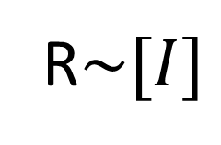
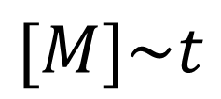
动力学方程式----即化学反应速率方程式，表示反应速度和浓度等参数之间的关系；或表示浓度等与实践关系的方程式；
基元反应----反应物分子在碰撞中一步直接转化为生成物分子的反应，称为基元反应。基元反应的速度与反应物浓度的乘积成正比，其中各浓度的方次就是反应式中各相应物质的系数。

Slide 17
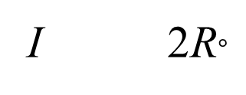
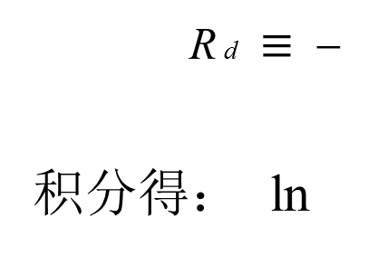
2)引发剂分解动力学（Kinetics of Initiator Decomposition）
研究引发剂浓度与时间、温度的定量关系
引发剂的分解反应为动力学一级反应，
即分解速率Rd与引发剂浓度[I]成正比。
kd
d[I]
dt
[I]
[I]0
= k d[I]
= -k dt
kd：引发剂分解速率常数，
单位：时间⁻¹，s⁻¹, min⁻¹, h⁻¹
式中[I]0、[I]：引发剂
起始浓度和分解时间为
t 时的浓度，mol/l。
表明引发剂浓度随时间成指数衰减。

Slide 18
半衰期（t1/2）（Half Life）
引发剂分解为一级反应，常用半衰期来衡量反应
速率的大小。
半衰期：引发剂分解起至起始浓度一半所需的时
间，以t1/2表示。
t1/2与kd的关系：
The differences in the decomposition rates of various initiators can be conveniently expressed in terms of the initiator half-life, defined as the time for the concentration of I to decrease to one half its original value.
[I]
[I]0
ln2
kd
0.693
kd
-kdt = ln
= -ln2
t1/2
=
=
59

Slide 19
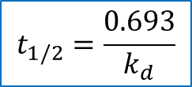
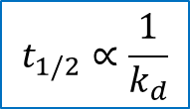
分解速率常数或半衰期可用来表示引发剂的活性。
分解速率越大，或半衰期越短，表示引发剂的活性
The differences in the rates of decomposition of the various initiators are related to differences in the structures of the initiators and of the radicals produced. k_{d} increases in the order:
越大,与[I]无关。
t1/2≥ 6h，低活性
t1/2≤ 1h，高活性
R = allyl, benzyl > tertiary > secondary > primary
6h ＞ t1/2 ＞ 1h，中等活性
实际应用时，常选择半衰期与聚合时间相
当的引发剂。
If the half-life time of this initiator under the experimental conditions chosen is long as compared with the duration of the polymerization process, the initiator concentration can be assumed to be constant.
In fact, the initiator concentration can also be maintained constant by continuously adding it to the reaction mixture at a rate equal to its decomposition rate.
60

Slide 20
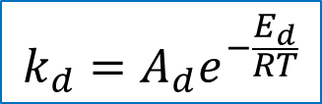
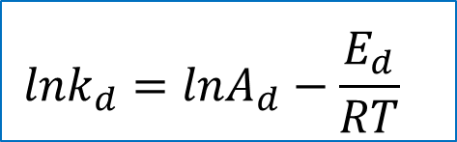
引发剂分解速率常数k_{d}与温度有着很大的关系，其变化规律符合Arrhenius公式，即：
(3-18)
(3-19)
E_{d}为引发剂的分解活化能，可以通过测定不同温度下引发剂的分解速率常数k_{d，}并作lnk_{d}与1/T的图，从图的斜率得到分解活化能E_{d}的数值，截距获得常数A_{d}的值。
K_{d} 约 10⁻⁴ ~10⁻⁶ s⁻¹；
E_{d} 约 105~150 kJ/mol；
A_{d} 约 10¹³~ 10¹⁴左右。

Slide 21
3) 引发剂效率 (Initiation Efficiency, f)
f：用于引发聚合的引发剂占所消耗的引发剂总
量的分率成为引发剂效率
主要是因为引发过程中诱导分解（或/和）笼蔽
效应伴随的副反应损耗了一部分的引发剂。f：一般
为0.5～0.8，
Not all the free radicals formed actually start a polymer chain. There is wastage of initiator due to two reactions. One is the induced decomposition or initiator by the attack of propagating radicals on the initiator. Another is the side reactions of the radicals formed in the primary step of initiator decomposition, “cage” effect.
61

Slide 22
诱导分解（Induced Decomposition）
实质上是自由基向引发剂的转移反应，使自由
基终止，产生新自由基，自由基数目无增减，但消
耗一分子引发剂，使引发剂效率降低。
1:1
诱导分解的影响因素：
引发剂种类：AIBN无诱导分解，而ROOH特别容易
诱导分解；
引发剂浓度：浓度大易诱导分解；
单体的相对活性
62

Slide 23
笼蔽效应（Cage Effect）
当体系中引发剂浓度较低时，引发剂分子处于单体或溶剂的包围中而不能发挥作用，称为笼蔽效应。自由基在单体或溶剂的“笼子”中的的平均寿命约为10⁻¹¹～10⁻⁹，如来不及扩散出笼子，就可能发生副反应，形成稳定分子。结果是消耗了引发剂，降低了引发剂效率。
大多数引发剂均可观察到这些现象，偶氮类引
发剂易发生。
63

Slide 24
4）引发剂的选择 Initiator selection
a) 根据聚合方法选择：
Based on polymerization method
本体、悬浮和溶液聚合宜采用偶氮类或过氧化类
油溶性引发剂，乳液聚合和水溶液聚合应采用过
硫酸盐、氢过氧化物或氧化还原引发剂。
b) 根据聚合温度选择：
Based on polymerization temperature
选择t1/2与聚合时间同数量级或相当的引发剂。
聚合温度高，选用低活性或中等活性的引发剂。
聚合温度低，则选用高活性的引发剂。
64

Slide 25
2. 热引发 （苯乙烯单体在高温下的自发聚合）
苯乙烯的热引发为二步、三分子机理：

Slide 26
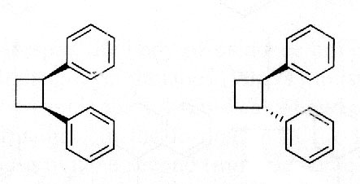
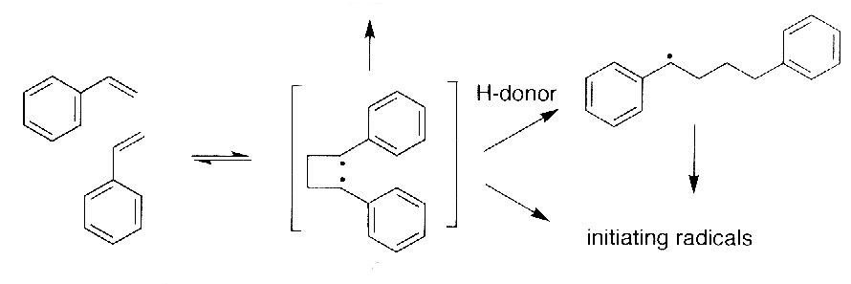
另一种可能存在的双分子引发机理
引发速率 ∝ [M]³ 反应温度：100 - 150 °C
特点
聚合物纯度高（无残留引发剂）；
速率不高；
可热引发单体（St, MMA 等）的贮存：
需加阻聚剂防止苯乙烯在室温贮存期间发生自聚。
热引发的工业应用：主要是苯乙烯的本体聚合（制备高纯度聚合物）

Slide 27
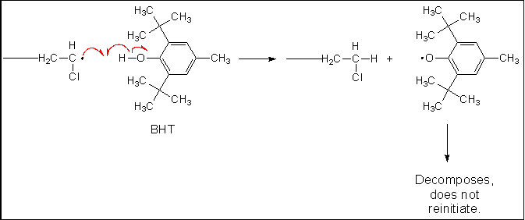
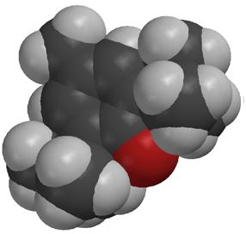
苯乙烯等易热引发自聚的单体常添加酚类阻聚剂
BHT的另一用途: 抗氧化剂

Slide 28
3. 光引发
原理：单体或光敏剂吸收光子（紫外或可见区）后发生均裂，产生自由基， 引发聚合。
1）直接光引发 （适用于少数单体）
引发速率： R_{i} = 2 φ I_{a} = 2 φ ε I_{o} [M]
φ --- 引发效率(量子产率，为每个光子引起反应的次数，一般为0.01-0.1)；
I_{a} --- 吸收光强度(与入射光强成正比，∝ ε)；
系数 2 -- 表示一个光子产生两个自由基。
可直接光引发聚合的单体：丙烯酰胺，丙烯腈，丙烯酸， 丙烯酸酯等

Slide 29

2）光敏聚合 （适用于各种单体）
直接光敏引发：
光敏引发剂（S）吸收光子产生自由基，引发聚合
特点：
引发效率高于单体直接引发；
可使用波长较长的光源（可见光）；
常用的光敏剂：安息香及醚类
间接光敏引发： 光敏剂吸收的光能量传递给另一分子后再产生自由基

Slide 30
间接光引发聚合的引发速率：
R_{i} = 2 φ ε I_{o} [S] （ ε -- 光敏剂S的消光系数）
光引发聚合的特点:
可方便地控制自由基的产生，利用于测定聚合动力学参数等基础研究；
可在较低温度下进行聚合；
产物较纯净；
光不易透过厚的单体层，仅适于制备薄膜类产品（如：表面改性）。
工业应用实例：印刷电路版和集成电路制造
（1）光聚
蚀刻
（2）溶解
基片
未交联聚合物
掩模
光聚交联聚合物
（感光树脂）

Slide 31
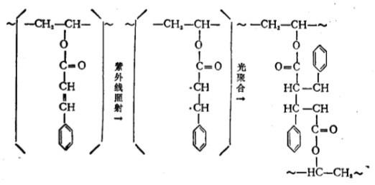
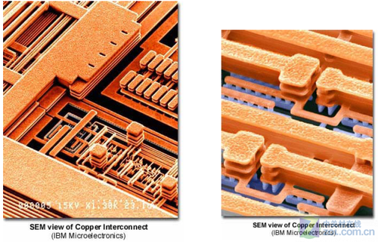
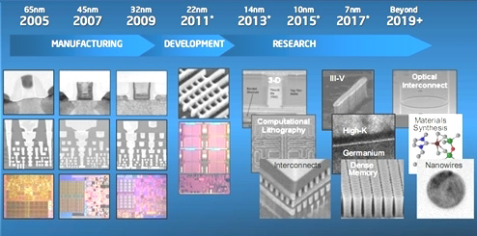

Slide 32
4. 辐射聚合
常用的高能射线：
γ 射线 （λ = 0.5 - 0.001 A);
X-射线 （λ = 100 - 0.1 A);
β-射线 （高能电子流）；α-射线 （氦核流）；中子流；等。
（可将分子的外层电子打出，形成离子自由基，引发聚合）
特点：
可用于固相聚合（穿透力强）；
引发过程的微观机理复杂；
可同时引起聚合物降解、交联等反应。
重要工业应用： 辐照交联法强化高性能电缆的护套和绝缘层

Slide 33
5. 电化学聚合
原理：对含单体和电解质的电解池两极施加电压，则单体在阴极获得一个电子成为阴离子自由基，在阳极可失去电子成为阳离子自由基，二者均可能引发自由基聚合或离子聚合.
电化学聚合的主要用途：在金属表面形成高分子薄层，或制备特殊结构和性能的聚合物薄膜.
小结：
应根据具体的聚合体系和特殊要求选择引发方式。
电化学反应：当前研究的热点：电化学聚合研究相当少！

Slide 34
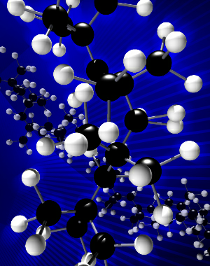
Polymerization
Rate of Polymerization
Molecular weight of Polymers
Kinetics investigation
Concentration of monomer, initiator;
Temperature
A kinetic model should be based on a physically meaningful reaction mechanism.

Slide 35
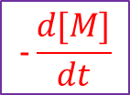
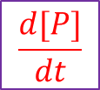
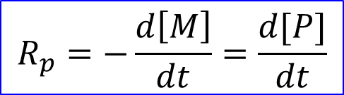
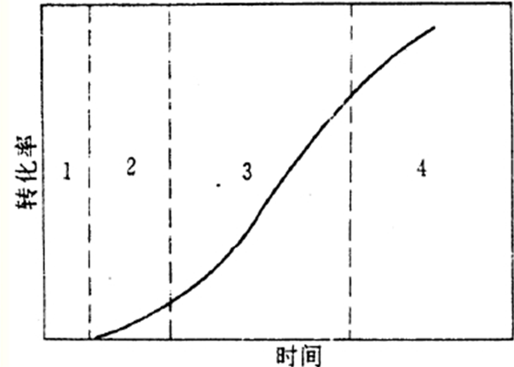
3.7 聚合速率（Rate of Polymerization）
3.7.1 概述
Rp：单位时间内单体消耗量或聚合物的生成量, mol/Ls
聚合速率的理论意义
转化率(Conversion)：参加反应的单体量占总单体量的
百分比。
可用C ～t 曲线表示聚合过程中速率的变化
通常呈S型。据此，可将聚
合过程分为：
1—诱导期；2—聚合初期；
3—聚合中期；4—聚合后期
67

Slide 36
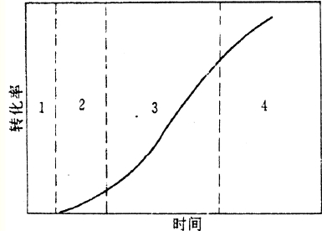
a. 诱导期（Induction Period）
反应开始时，体系中的杂质使
初级自由基终止，无聚合物形成。
特点：曲线不通过原点。
若体系纯度高，无阻聚杂质，则无诱导期。
可通过精制单体、反应釜内通过N2等消除或减
少杂质，缩短或消除诱导期。
68

Slide 37
b. 聚合初期（Beginning Period ）
诱导期后，C在10～20%以下的阶段。
特点：Rp不随t 而变化（C～t曲线几乎呈直线）。
c. 聚合中期（Middle Period ）
C达10～20%以上的阶段。Rp逐渐增加，出现自动加速现
象，也称加速阶段。
d. 聚合后期（Later Period ）
C在70%以上，最后可达90～95%。Rp较慢，最后接近零，
也称减速阶段。
即：匀速
加速
减速
69

Slide 38
3.7.2 微观聚合动力学研究方法
Research approach of micropolymerization kinetic
聚合动力学主要研究聚合速率、分子量与引
发剂浓度、单体浓度、聚合温度等因素间的定量
关系。
聚合速率可用单位时间内单体的消耗量或单位
时间内聚合物的生成量来表示。
70

Slide 39
聚合速率的测定分为直接法和间接法两种。
（1）直接法
常用的有沉淀法。即定时从聚合容器中取样，加
沉淀剂使聚合物沉淀，然后经分离、精制、干燥、称
重等步骤求得聚合物量。
（2）间接法
通过聚合过程中的密度、黏度、折光率、介电常
数、吸收光谱等物理量的变化间接求得聚合物量。
最常用：膨胀计法（Dilatometer Method）
71

Slide 40
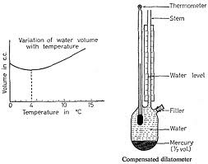
膨胀计法：
原理：聚合物的密度高于单体的密度。随聚合过程的进行，聚合体系的体积将逐渐收缩，且与转化率（C）成线性关系。
Vm、Vp分别为单体和聚合物的体积
式中vm、vp分别为单体和聚合物的比容
K 为转化率为100%时的体积变化率。

Slide 41
3.7.3 自由基聚合微观动力学
Micro-kinetic of free radical polymerization
研究聚合初期的反应速率与引发剂浓度、单体浓
度、温度等参数的定量关系。
自由基聚合由链引发、链增长和链终止等基元反
应组成，各基元反应对聚合总速率有不同的贡献。
根据自由基聚合机理和质量作用定律，可以由各
基元反应得总聚合速率的普适方程。
73

Slide 42
Free Radical Polymerization Mechanism
Initiation:
Chain Transfer:
Propagation:
Termination:

Slide 43
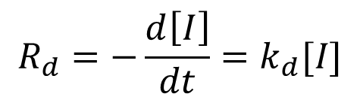
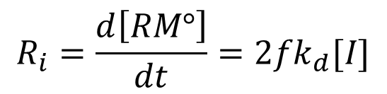
链引发 Initiation and Start
分解速率：
链引发速率：
(3-30)
2 – 一分子引发剂分解成两个初级自由基；
f - 引发效率，因为初级自由基并非全部参加引发单体。
Equation (3-30) implicitly assumes that the decomposition of the initiator is the rate determining step. Here f is the probability factor for a primary radical to undergo reaction with a monomer M rather than to combine with another radical and form a “dead” product.

Slide 44




链增长 Propagation

Slide 45


链终止 Termination
2 – 每次终止消失了两个链自由基。
聚合反应如此复杂，在作动力学分析前必须做一些合理的简化假定，即处理自由基动力学的“三个假定”。

Slide 46
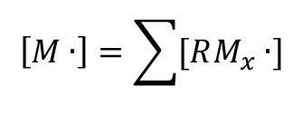


(1) 等活性理论
In order to obtain a kinetic expression for the rate of polymerization, it is necessary to assume that kp and kt are independent of the size of the radical.
It is generally assumed that the rate constant of this reaction remains the same regardless of the length of the chain to which the radical site is attached.
令
则链增长速率方程可写成：
(3-31)
链终止总速率：
(3-32)
The use of the factor 2 in the termination rate equation follows the generally accepted convertion for reactions destroying radicals in pairs.

Slide 47

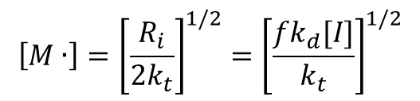
(2) 稳态处理(the steady-state assumption)
经过很短一段时间后，假定体系中自由基浓度保持不变，进入“稳定状态”，或者说，Ri=Rt，构成平衡。
If the number of growing sites is assumed to stay constant (over small time intervals, the rates of initiation and of termination are to be set equal. The “steady state equation” results:
由此得到：
(3-33)

Slide 48
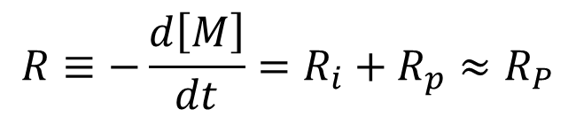

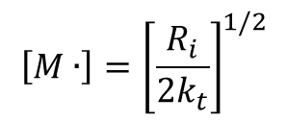
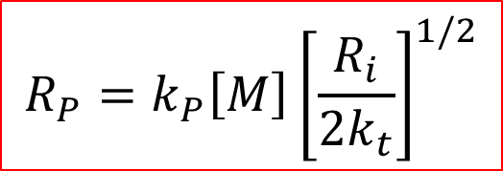
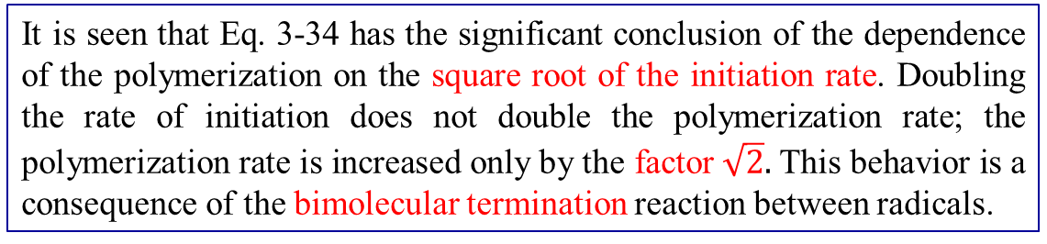
(3) 聚合总速率等于链增长速率
Monomer disappears by the initiation reaction R_{i} as well as by the propagation reactions R_{p}. The rate of monomer disappearance, which is synonymous with the rate of polymerization, is given by:
where R_{i} and R_{p} are the rates of initiation and progagation, respectively. However, the number of monomer molecules reacting in the initiation step is far less than the number in the propagation step for a process producing high polymer. To a very close approximation the former can be neglected and the polymerization rate is give simply by the rate of propagation.
稳态时
(3-34)

Slide 49

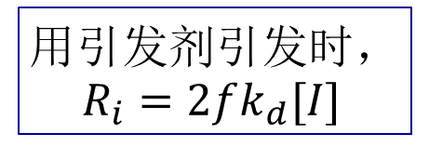
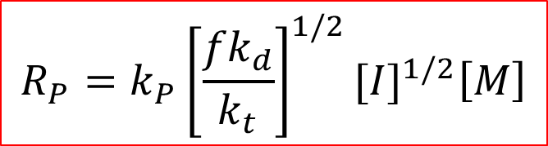




自由基聚合微观动力学
(3-35)
聚合速率与单体浓度的一次方成正比；与引发剂浓度的平方根成正比：
实际情况：聚合速率与引发剂浓度的0.5~1次方成正比：
单基终止，双基终止共存。
双基终止
单基终止，凝胶效应、沉淀聚合。

Slide 50
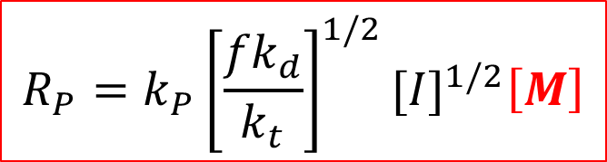
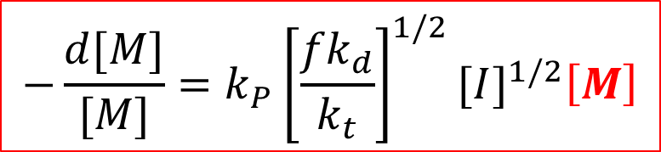
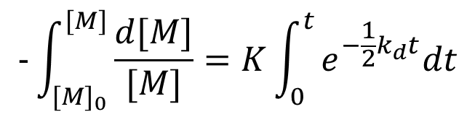
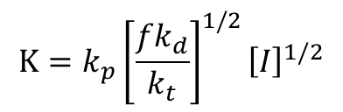
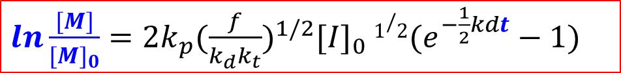
自由基聚合微观动力学
低转化率或稀溶液中，f与[M]无关
(3-35)
积分：
式中：

Slide 51
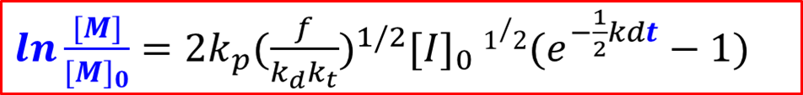
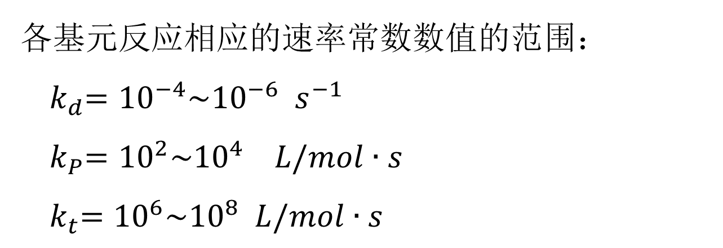



自由基聚合基元反应速率常数
Rate Constants of Free Radical Polymerization
链增长和链终止是一对竞争反应，从一对活性链的双基终止和一个活性链单体的增长反应比较，似乎R_{t}>>R_{P}，但从整个体系宏观来看，R_{P}∞[M]，而[M]远大于自由基浓度，结果，增长的总速率要比终止的总速率大的多。

Slide 52
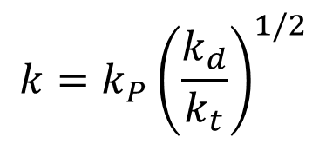
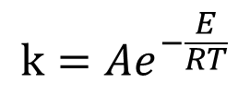
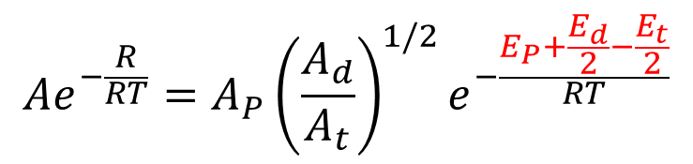
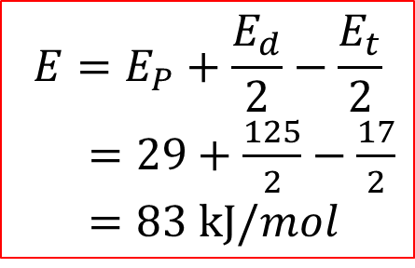



温度对聚合速率的影响
Effect of Temperature on the Rate Constants
温度对聚合速率的影响：
Total Activity Energy:
E>0, T增大，R_{P}增大

Slide 53


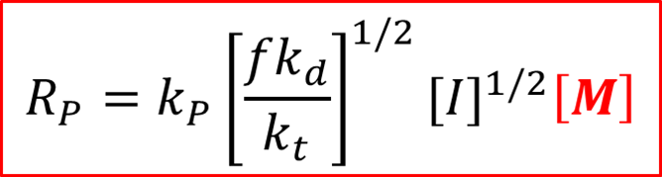

Summary
“等活性理论、稳态处理、聚合总速率等于链增长速率”三个假定；
转化率小于10%时候：
自动加速现象
Auto-acceleration
???
[M]、[I] 随时间↓，Rp也应随之↓
聚合中期，Rp非但不下降，反而加快，在C～t曲线上表现为S型。

Slide 54
3.7.5 凝胶效应和宏观聚合动力学
a) 自动加速现象(Auto-acceleration)产生的原因
因体系粘度引起的，又称凝胶效应（Gel Effect）。这一现象可以由双基终止受扩散控制来解释:
随转化率的增加，体系的粘度增大，双基终止速率因链自由基的扩散困难而减小，kt↓。C→40～50%时，kt↓可达上百倍，活性链寿命则延长十多倍；而此时体系粘度还不足以严重妨碍单体扩散，kp变动不大，使kp/kt1/2增加了近7～8倍，自动加速显著，分子量也迅速增加。
80

Slide 55
关于自动加速和凝胶效应的几个重要的概念：
自动加速由凝胶效应而引起。但凝胶效应的起点不一定就是自动加速的起点，凝胶效应（链自由基的扩散控制）有可能自聚合反应一开始就存在。
显然，当(kp/kt)^{1/2}的增大不足以抵消[M]和[I]的减小时，聚合速率呈下降的趋势。

Slide 56
对于均相聚合体系，只有双基终止的聚合反应才有
可能出现自动加速现象。
因为，单基终止时，kt的下降幅度与kp相当。
有可能不增反减，且随转化率的增加[M]和[I]的减
小，故聚合速率通常呈下降的趋势。此时，仍有可
能存在着链自由基的扩散控制（即凝胶效应）。
82

Slide 57
对非均相沉淀聚合，其链自由基的扩散控制严
重，可能有单基终止反应；但其链增长反应有相当
一部分在均相体系中发生，因而kt的下降幅度仍远
比kp大，kp/kt1/2增大，会出现明显的自动加速现象。
随着聚合转化率的继续提高，kp也大幅度下
降， kp/kt1/2综合值减小，则聚合速率下降，最后
会降低到不能再继续聚合的程度，转化率达到一
极限值。该极限转化率的大小与聚合温度有关。
温度越高，极限转化率越大。
83

Slide 58
b) 自动加速的后果及采取的措施
在自加速过程中若大量反应热不及时散发，有爆聚危险。
采取措施：
降低体系粘度：如溶液聚合
强化传热：如 MMA 本体聚合制造有机玻璃，
高温预聚、薄层聚合、高温熟化。
84

Slide 59
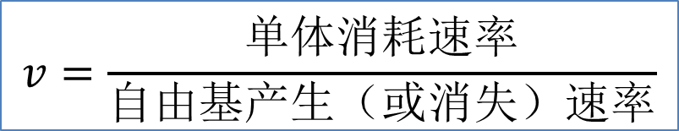
3.8 动力学链长和聚合度
(Kinetics Chain Length and Polymerization Degree)
聚合度是表征聚合物的重要指标，影响聚合速率的诸因素如：引发剂浓度、单体浓度、聚合温度等，它们对聚合度同样也存在影响。
1）动力学链长（Kinetics Chain Length）
定义：每个活性种从引发阶段到终止阶段所消耗的单体分子数。以v表示。
The average number of monomer molecules consumed (polymerized) per each radical, which initiates a polymer chain.
The kinetic chain length is defined as the total number of growth steps (i.e. of monomer units added) that have occurred during the life-time of a radical-from its formation to its termination by mutual annihitation with another radial. If the process does not involve transfer reactions the kinetic chain length is equal to the average degree of polymerization attained by the radicals when they terminate.
85

Slide 60
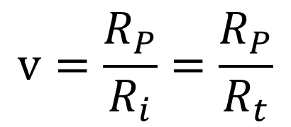

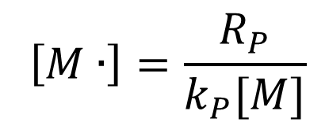

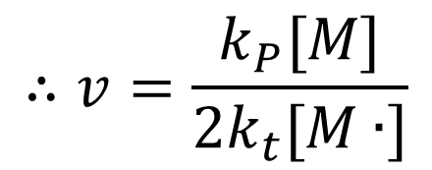





无链转移时：
稳态时：
动力学链长与引发剂浓度的平方根成反比。
86

Slide 61

引发剂浓度增加，聚合速率增加，但是动力学链长减小，聚合物分子量也相应减小。

Slide 62



II. Average Degree of Polymerization
双基偶合终止
双基歧化终止
用AIBN引发，不发生链转移，用过氧化物引发，能发生链转移。
If transfer has occurred, each radical has produced several chains and the kinetic chain length is then usually far larger than the polymerization degree of the polymer formed.

Slide 63
3.9 链转移反应与聚合度
(Chain Transfer Reaction and Polymerization Degree)
链转移是自由基Mx·夺取另一分子YS中结合得较弱的原子Y（如氢、卤原子等）而终止，而YS失去Y后则成为新自由基S·，类似活性中在转移。
如果新自由基有足够的活性，就可能再引发单体聚合。
89

Slide 64
3.9.1 链转移反应时对聚合度的影响
活性链向单体、引发剂、溶剂等低分子链
转移的反应式和速率方程如下：
链转移反应是活性中心转移而非消失。链转移后，动力
学链没有终止，它所消耗的单体数目，也属于该动力学链。
90

Slide 65
动力学链长：每个初级自由基自链引发开始到活性中心真正死亡止所消耗的单体分子总数。
链转移的结果使聚合度降低，聚合度须考虑链转移终止
聚合度：每个大分子所结合的单体数，链转移后必然后生成一个死的大分子。
第一种情况：形成3条大分子（100，200，100）
第二种情况：一条大分子(400) 只考虑歧化终止）
91
链转移反应是活性中心的转移，不是消失，动
力学链并没有终止。

Slide 66
k2 p[M]
平均聚合度：
Rp
Rt
2
v =
=
2ktk p
Xn =
增长速率
形成大分子的所有终止速率
=
R p
Rt +(Rtr,m + Rtr,I + Rtr,s)
tr , I [I ]
p [M ]
tr , s [S ]
p [M ]
1
X
=
2 k t R p
p
+
k
+
k
k
+
k
k
[M ]
tr , m
k p
k
2
n
链转移常数（Chain Transfer Constant ） C = ktr k p
ktr,m
k p
ktr,I
k p
ktr,s
k p
CM =
, CI =
, CS =
93

Slide 67


真正终止（歧化终止）
链转移终止
[I] [S]
1
X n
=
2k tR p
+ C M + C I
k p[M ]
+
以歧化终止为例，链转移反应对平均聚合度影响的定量关系式
[M ] [M ]
2 2
C S
[I] [S]
1
X n
=
1
(X n)0
+ C M + C I
+
[M ] [M ]
C S
(X n)0 = v
：无链转移反应的聚合度（歧化终止）
94

Slide 68
3.9.2 向单体的转移（Transfer to Monomer）：
如：AIBN作引发剂进行本体聚合（无诱导分解）
1
Xn
2kt Rp
1
Xn
=
1
(Xn)0
+CM
=
+CM
kp [M]
2 2
向单体链转移能力与单体结构、温度等因素有关。
叔氢原子、氯原子等容易被自由基所夺取而发生链转移
反应。
95

Slide 69
PVC向单体链转移的C_{M}是单体中最高的一种，约
10⁻³，其转移速率远远超出正常的终止速率.
聚氯乙烯的平均聚合度主要取
决于向氯乙烯转移的速率常数。
1
Xn
≈CM
链转移活化能比链增长活化能大17～63kJ/mol，T
升高，链转移速率常数比链增长速率常数增加快，
C_{M}也将随温度而增加，故分子量降低。PVC工业
中，常用温度来控制聚合度。
96

Slide 70
3.9.3 向引发剂的转移（Transfer to Initiator）
自由基向引发剂转移，使引发效率降低，同时使聚合
度降低。如当单体进行本体聚合，且无溶剂存在时：
[I]
[M]
1
Xn
=
2kt Rp
+CM +CI
kp [M]
2 2
[I]
[M]
1
Xn
2kt Rp
将上式改写为：
−
=CM +CI
k p [M]
2 2
进行不同引发剂浓度下的本体聚合反应，由上式
的左边对[I]/[M]作图，即可由斜率和截距分别求出CI
和CM

Slide 71


3.9.4 向溶剂或链转移剂的转移（Transfer to Solvent）
溶液聚合时须考虑
设前三项之和为
：即无溶剂时的聚合度倒数
则
进行不同溶剂浓度下的溶液聚合反应，由上式
的左边对[S]/[M]作图，即可由斜率求出CS 。
98

Slide 72
常见单体的CM一般较小，多为10⁻⁵数量级，故可
忽略。
CI虽然比CM和CS大，但由于引发剂浓度一般很
小，所以向引发剂转移造成产物聚合度下降的影响不
大。
99

Slide 73
溶剂链转移常数CS取决于溶剂的结构，如分
子中有活泼氢或卤原子时，CS一般较大。特别是
脂肪族的硫醇CS较大，常用做分子量调节，称链
转移剂（Chain Transfer Agent）。
常用的链转移剂：脂肪族硫醇（十二硫醇、正丁
硫醇等）
100

Slide 74
3.10 聚合度分布（Polymerization Degree Distribution）
实验测定方法：
凝胶渗透色谱法（Gel Permeation Chromatography，GPC）
沉淀分级法（Precipitation Fractionation）
理论推导：
几率法（Probabilistic Methods）
动力学法（Kinetic Methods）
101

Slide 75
分子量分布的函数：
N x
数量分布函数 N ：聚合度为x的聚合物数目Nx在
总的聚合物分子数N中所占的分率所表示的函数。
重量分布函数
Wx
W
：聚合度为x的聚合物重量Wx占
总聚合物量重量W的分率所表示的函数。
102

Slide 76
3.10.1 歧化终止时聚合度分布
链增长和链终止是一对竞争反应
成键（Bonding）：增长反应（增长一步增加一个单元）
不成键：终止反应（只夺取或失去一个原子）
R p
R p + Rt
p =
成键几率p：
1− p =
Rt
Rp + Rt
不成键几率1-p：
103

Slide 77
无链转移的歧化终止：
动力学链长与聚合度相
等，一条活性大分子链终
止成为一条大分子。
RM − M − MLLM x − H
形成x-聚体：增长（x-1）次、终止一次。
所以，形成x-聚体的几率α：
形成x-聚体的几率即为x-聚体的分子分率：
N x
N
= p
X−1
(1− p)
无链转移的歧化终止数量分布函数
104
N_{x}：X-聚体的大分子数目；
N：大分子（或链自由基）总数。

Slide 78
重量分布函数
分子数目难以计数，数量分布函数常转换成重量分布函数。
Wx
W
=
Wx N xM x
ΣWx ΣN xM x
N xM0x
nM0
N xx
n
=
=
=
M0：重复单元“分子量”;
Nx：x聚体的大分子数；
n： 形成N个大分子所需的单体单元总数，即
为参加反应的单体分子总数。
105

Slide 79
终止几率：1-p
终止次数：n(1-p)
n：参加反应的单体分子总数
因为终止一次形成一个大分子，所以，生成的大
分子数：N＝n(1-p)
n=
N
1− p
N x
N
= p x−1(1 − p)
Wx
W
Nxx
n
Nxx(1− p)
N
Nx
N
=
=
=
x(1− p)
Wx
W
= xpx−1(1− p)2
无转移歧化终止重量分布函数
106

Slide 80
歧化终止时聚合度与p的关系：
总的大分子数目：N=n（1-p）
数均聚合度：每个大分子的结构单元数：
根据定义
歧化终止时，聚合物的分布指数理论值约为2；成键几率p越大，则分布指数越接近于2 。
107

Slide 81
3.10.2 偶合终止时的聚合度分布
偶合终止：两条活性链结合形成一条大分子
X-聚体的偶合方式：
1+(x-1), 2+(x-2), …… x/2+(x-x/2), 共X/2种。
两类偶合方式：
不等长链的偶合：y聚体与x-y聚体的偶合（x/2-1种）；
等长链的偶合：x/2聚体与x/2聚体（1种）
如50-聚体：24种不等长链的偶合（如26+24），加上1种等长链的偶合（25+25）。
108

Slide 82
Y聚体的成键几率
X-Y聚体的成键几率
非等长链的成键几率：
自由基偶合成定长的大分子有两种方式，如当聚合度为1000，则分别为1+999，和999+1两种，几率增加一倍，所以乘以2
x/2聚体的成键几率
等长链的成键几率：
108

Slide 83
形成x聚体的成键几率为：
非等长链偶合的成键几率
等长链偶合的成键几率
108

Slide 84
偶合终止时的聚合度
Xn =Σ
N x
N
x = Σ x ²p
1+ p
p(1− p)
2
1−p
2
X-2
(1− p) = (1− p) ⋅
=
2 2
2
可见，平均聚合度为歧化终止的两倍。
Xw =∑
Wx
W
1 3 3
2
3
1− p
⋅ x = (1− p) ∑ x p
x−2
≅
Xw Xn ≈1.5
109

Slide 85
歧化终止和偶合终止的比较
110

Slide 86
3.11 阻聚作用（Inhibition）和阻聚剂
阻聚剂（Inhibitor）：能与链自由基反应生成非自
由基或不能引发单体聚合的低活性自由基而使聚合
反应完全停止的化合物。
缓聚剂（Retarding Agents）：能使聚合反应速
率减慢的化合物
Inhibitors stop every radical, and polymerization is
completely halted until they are consumed. Retarders are
less efﬁcient and stop only a portion of the radicals.
111

Slide 87
当体系中存在阻聚剂时，在聚合反应开始
（引发剂开始分解）以后，并不能马上引发单体
聚合，必须在体系中的阻聚剂全部消耗完后，聚
合反应才会正常进行。即从引发剂开始分解到单
体开始转化存在一个时间间隔，称诱导期
（Induction Period）。
112

Slide 88
阻聚剂会导致聚合反应存在诱导期，但在诱导期过
后，不会改变聚合速率。
缓聚剂并不会使聚合反应完全停止，不会导致诱导
期，只会减慢聚合反应速率。
113

Slide 89
有些化合物兼有阻聚作用与缓聚作用，即在一
定的反应阶段充当阻聚剂，产生诱导期，反应一段
时间后其阻聚作用消失，转而成为缓聚剂，使聚合
反应速率减慢。
a 无阻聚剂与缓聚剂
b 加阻聚剂
c 加缓聚剂
d 兼有阻聚与缓聚作用
ti诱导期
114

Slide 90
阻聚剂大体分如下三种类型：
(1) 分子型阻聚剂
苯醌(对二苯醌) 、硝基化合物(硝基苯)、芳胺等属于这一类常
用阻聚剂。目前尚无普适的阻聚机理，最常用的苯醌的阻聚机
理就相当复杂，阻聚机理之一：
链终止
苯环的强共振作用而稳定，引发活性低。
115

Slide 91

（2）稳定自由基阻聚剂
DPPH: 1,1-二苯基-2-三硝基苯肼
以上氮或氧自由基化合物非常稳定，不具有引发活性，但与
自由基具有极高的反应活性使其失活而阻止聚合，故有自由基捕
捉剂之称。DPPH与自由基的反应式如下：
116

Slide 92

（3）金属盐氧化剂
FeCl3、CuCl2等金属盐氧化剂是强阻聚剂，它们是通过氧化-
还原反应来终止自由基的，例如FeCl3：
117

Slide 93

烯丙基单体的自阻聚作用
烯丙基单体在进行聚合反应时，不但聚合速率慢，而且往往只
能得到低聚体。其原因是自由基与烯丙基单体反应时，存在增长
和转移两个竞争反应：
ktr>> kp，极易发生链转移反应，烯丙基单体只能得到低聚物。
118

Slide 94
烯丙基自由基很稳定，不具有再引发活性，只能与链自
由基或本身发生双基终止。这样，上述反应从形式上看是
一链转移反应，但其效果相当于一加阻聚剂的终止反应，
而阻聚剂是单体本身，因此被称为烯丙基单体的自阻聚作
用。
119

Slide 95
如果双键上有吸电子取代键，如甲基丙烯酸甲酯、丙烯腈等：
由于生成的链自由基有酯基和氰基的吸电子作用而稳定化，降
低了链转移活性，其次由于取代基的吸电子作用，使单体双键上的
电子云密度降低，更易接受链自由基的进攻进行链增长反应。两方
面因素致使这些单体容易得到高分子量的聚合产物。
120

Slide 96
氧的阻聚和引发作用
氧对自由基聚合反应呈现两重性，在相对较低温度（如<100℃）
下聚合时，氧极易与链自由基加成生成无引发活性的过氧化物，
起阻聚作用：
高
温
由于以上阻聚作用，聚合前往往需要先除氧，并在惰性气氛
（如氮气）下进行反应。但在高温时，生成的过氧化物却能分解
产生活泼的自由基起引发作用，表现出引发剂的作用。工业上便
是利用氧的这一特性，在高温聚合时用它作引发剂。
121

Slide 97
3.12自由基寿命和链增长、链终止速率常数的测定
Determination of Free Radical and Chain Growth、Chain
Termination Rate Constants
1. 非稳定阶段自由基寿命的测定
（1）前效应
（2）后效应
2. 假稳态阶段自由基寿命的测定
（1）关闸慢速旋转
（2）关闸快速旋转
3. 链增长和链终止速率常数测定方法的发展
（1）ESR法
（2）乳液胶粒数法
（3）脉冲激光法
122

Slide 98
苯乙烯在60℃以过氧化二特丁基锂为引发剂，苯为溶剂进行聚合。当苯乙烯的浓度为1mol/L，引发剂浓度为0.01mol/L时，引发和聚合的速率分别为4×10⁻¹¹和1.5×10⁻⁷mol/(L·s)。试根据计算判断在低转化率下，在上述聚合反应中链终止的主要方式，以及每一个由过氧化物引发的链自由基平均转移几次后失去活性。已知在该温度下C_{M}=8.0×10⁻⁵，C_{I}＝3.2×10⁻⁴，C_{S}＝2.3×10⁻⁶，60℃苯乙烯（分子量104）的密度为0.887g/ml，苯（分子量78）的密度为0.839g/ml，设苯乙烯体系为理想溶液。苯乙烯在60℃时，动力学链终止完全是偶合终止

Slide 99
解：在1L苯乙烯、苯混合体系中，苯溶剂浓度
苯乙烯在60℃时,动力学链终止完全是偶合终止

Slide 100
动力学链偶合终止生成的大分子占
转移终止生成的大分子占
在生成的100个大分子中，有55.9个来自于自由基的双基偶合终止，有44.1个来自于自由基的链转移终止。其中，偶合终止是由2×55.9个自由基偶合而生成的，链转移终止是由44.1个自由基向单体或溶剂或引发剂转移而形成的。这样，平均一个自由基链发生偶合终止，就有
个链自由基发生链转移终止，也就是说，平均来讲，一个自由基链在进行动力学终止失去活性前转移了0.39次。

Slide 101
本章小结
• 单体聚合能力：热力学(△E， △S，T，P)；动力学（空
间效应-聚合能力，电子效应-聚合类型）
• 自由基基元反应每步反应特征，自由基聚合反应特征
• 常用引发剂的种类和符号，引发剂分解反应式，表征方法
(四个参数)，引发剂效率，诱导效应，笼蔽效应，引发剂
选择原则
• 聚合动力学：聚合初期：三个假设，四个条件，反应级数
的变化，影响速率的四因素(M，I，T，P)；聚合中后期
的反应速率的研究：自动加速现象，凝胶效应，沉淀效应
；聚合反应类型
• 相对分子质量：动力学链长，聚合度及影响其的四因素
(M，I，T，P)，
• 链转移：类型，聚合度，动力学分析，阻聚与缓聚

Slide 102
课后练习
P115,思考题3、4、5、7、17
P116，计算题1、7；

